Slide 1
Sterbehilfe

Slide 2

Sterbehilfe – Bedeutung

Slide 3
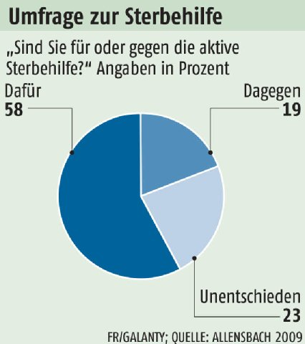
Meinung der Menschen und Organisationen:
- Pro- und Contra Argumente

Slide 4

Sterbehilfe in:
Deutschland
die Niederlande
Belgien
Luxemburg
die Schweiz

Slide 5

Arten der Sterbehilfe:
Aktive
Passive
Indirekte

Slide 6
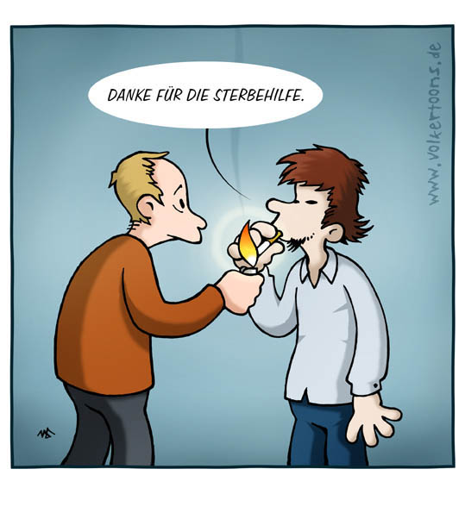
Beihilfe

Slide 7

Sterbehilfe und Kirche

Slide 8
Bekannte Fälle von Sterbehilfe:
Bob Dent
Eluana Englaro

Slide 9
Vielen Dank für
Ihre Aufmerksamkeit

